Slide 1
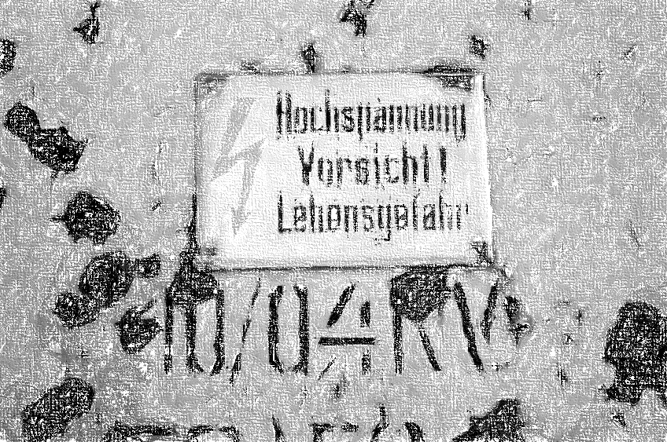
Präsentation der Bi-Allianz P53
„Demokratie ist eine anstrengende Staatsform.“
Bundespräsident Frank-Walter Steinmeier Mainz, 19.03.2018
anlässlich der Einladung von Landrat Norbert Reh
zum Allianztreffen am 23. März 2018, 19.00 Uhr im Sitzungssaal des Rathauses Schwarzenbruck
Moderation: Markus Reuter, Sprecher der BI Ezelsdorf und BI-Allianz P53

Slide 2
Ausgangssituation
„Der Ministerrat hat am 20.02.2018 die LEP-Teilfortschreibung zu den Themen Zentrale Orte, Raum mit besonderem Handlungsbedarf, Anbindegebot, Einzelhandel und Höchstspannungsfreileitungen sowie zu den Themen Alpenplan und Fluglärmschutzbereiche abschließend beschlossen. Die LEP-Teilfortschreibung ist nach Veröffentlichung im Bayerischen Gesetz- und Verordnungsblatt (GVBl.) am 01.03.2018 in Kraft getreten.“¹
Die 400m-Abstandsregel stellt lediglich einen Planungsgrundsatz (Soll-Vorschrift) dar, von dem in begründeten Fällen abgewichen werden darf.

Slide 3
Identifikation und Beschlusslage
Die BI-Allianz identifiziert sich mit einem ökologischen dezentralen Energieerzeugungsansatz und steht kritisch einem überdimensionierten Netzausbau mit zusätzlichen Gleichstromtrassen (z.B. Süd-Ost-Link) und der Aufrüstung bestehender Höchstspannungstrassen auf 380 kV gegenüber, solange deren Bedarf und Ökostromtransport nicht zweifelsfrei nachgewiesen wurde.
Nichtsdestotrotz ist die Aufrüstung der P53-Wechselstromleitung von 220 kV auf 380 kV Gegenstand des aktuell gültigen Netzentwicklungsplanes 2030 (12/2017) und wurde im NEP 2014 von der Bundesnetzagentur als notwendig identifiziert und bestätigt.

Slide 4
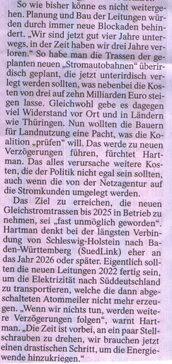
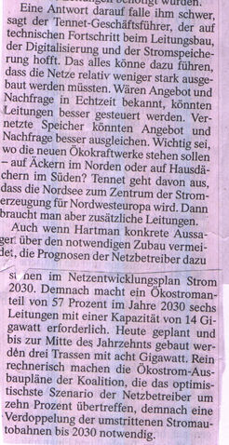
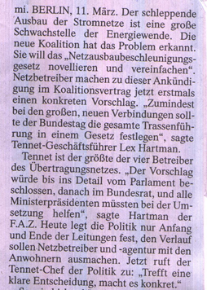
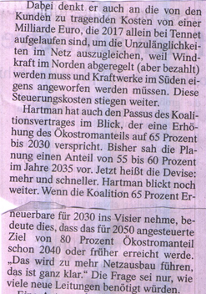
FAZ, 11.03.2018

Slide 5
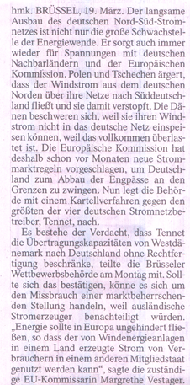
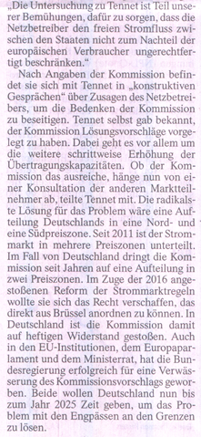
FAZ, 19.03.2018

Slide 6
Abgrenzung zu anderen Stromtrassen
Im Kontext des bereits Anfang nächsten Jahres beginnenden Raumordnungsverfahrens geht es in Abgrenzung zu anderen Wechselstromtrassen (z.B. P44 mod) nicht mehr um das „Ob“, sondern nur noch um das „Wie“!
Hinzu kommt, dass die aktuelle P53 (220 kV) in mehreren Ortschaften das Gemeindegebiet im Ortsinneren zerschneidet.
Diese Ortsteilung kann nur bei Aufrüstung auf 380 kV und damit verbundener Verlaufsänderung zu Gunsten der aktuell betroffenen Wohnbevölkerung überwunden werden.
Fluch und Segen der P53-Aufrüstung liegen also sehr nah beieinander und erfordern eine intelligente, überregionale und ganzheitliche Trassenplanung, die nicht zu neuen Ungerechtigkeiten für bislang nicht betroffene Anwohner führt.

Slide 7
BI-Allianz P53
Die BI-Allianz P53 ist ein regionaler Verbund von inzwischen 8 Bürgerinitiativen entlang des nördlichen Verlaufs der P53 Wechselstromleitung.
Zum Wohle des im LEP hervorgehobenen Schutzgutes „Mensch“ kämpfen wir für das solidarische Ziel der konsequenten, ausnahmslosen Einhaltung der 400/200 m-Abstandsregel für alle Anwohner der gesamten nördlichen Region der P53 und nicht nur einzelner Gemeinden.

Slide 8
BI-AlliaNZ P53
Postbauer-Heng
Dr. Jürgen Rupprecht |Diplom-Kaufmann |Marktgemeinderat
Alois Härtl
Wendelstein
Kristin Seelmann
Stefan Pieger | Diplom-Ingenieur
Rudolf Göllner |Diplom-Kaufmann
ezelsdorf
Gerhard Raum |Geschäftsführer WerkMedien
Markus Reuter |Diplom-Kaufmann
Kornburg
Rolf Prötzl Vorsitzender des Bürgerverein Kornburg
Winkelhaid
Walter Hübner |Diplom-Kaufmann
Wolfgang Hermes |Diplom-Ingenieur
Katzwang
Monika Engelhardt Vorsitzende des Bürgerverein Katzwang
Kurt Oberholz | Diplom-Kaufmann
Schwarzenbruck
Jenny Nyenhuis |2. Bürgermeisterin Schwarzenbruck
Karl-Heinz Mayer |Diplom-Ingenieur
Raitersaich
Andrea Platzer

Slide 9
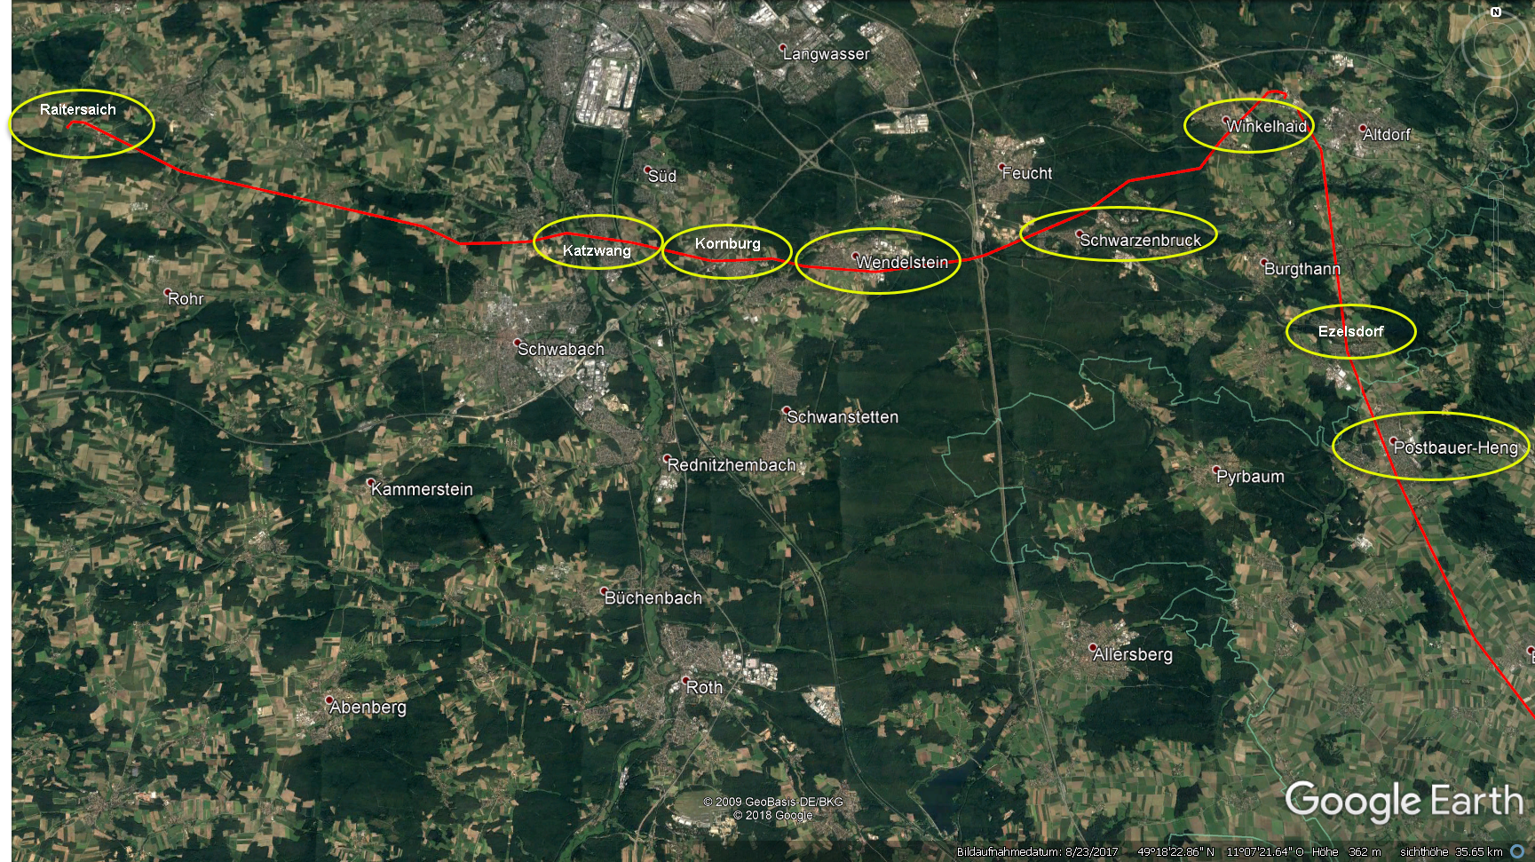
BI-Allianz P53

Slide 10
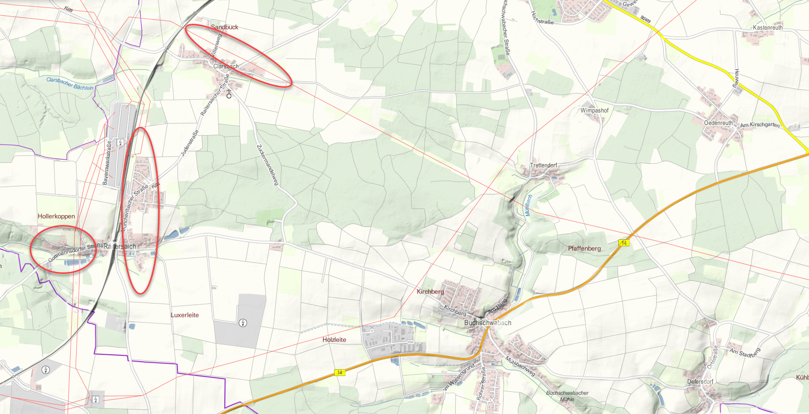
Trassendörfer Raitersaich/Clarsbach

Slide 11
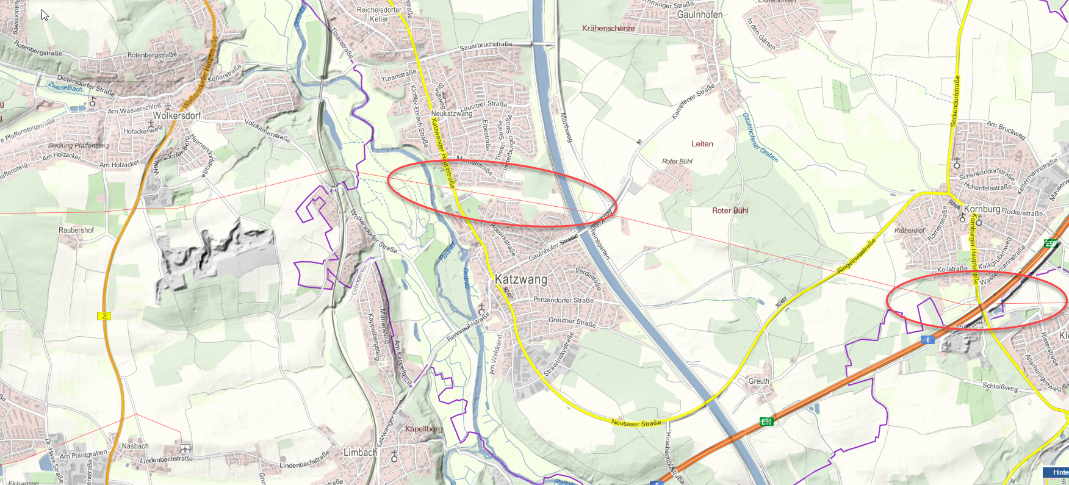
Trassenengpass Katzwang/Kornburg

Slide 12
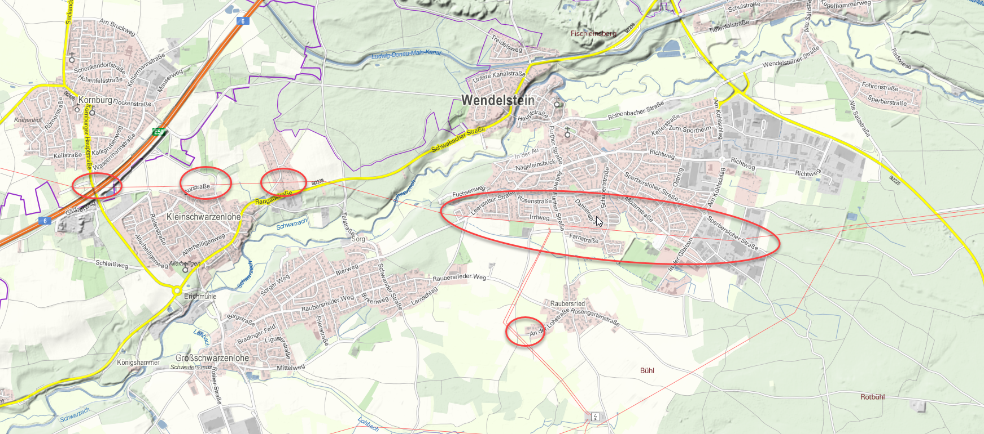
Trassendorf Wendelstein

Slide 13
Trassendorf Schwarzenbruck

Slide 14
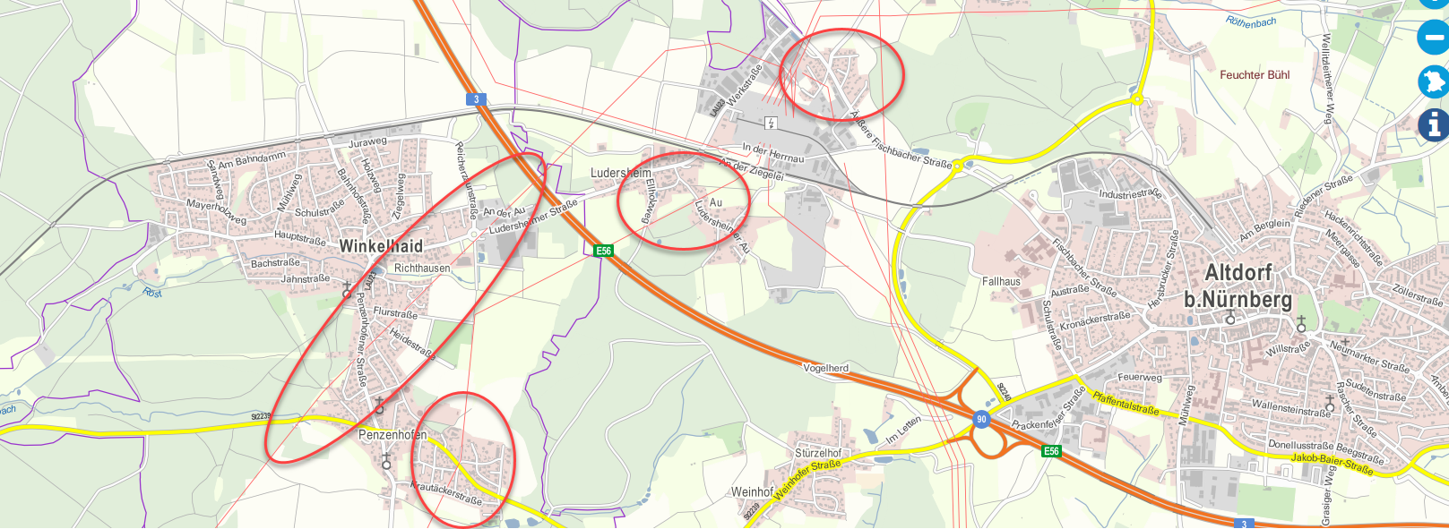
Trassendorf Winkelhaid

Slide 15
Trassendorf Ezelsdorf

Slide 16
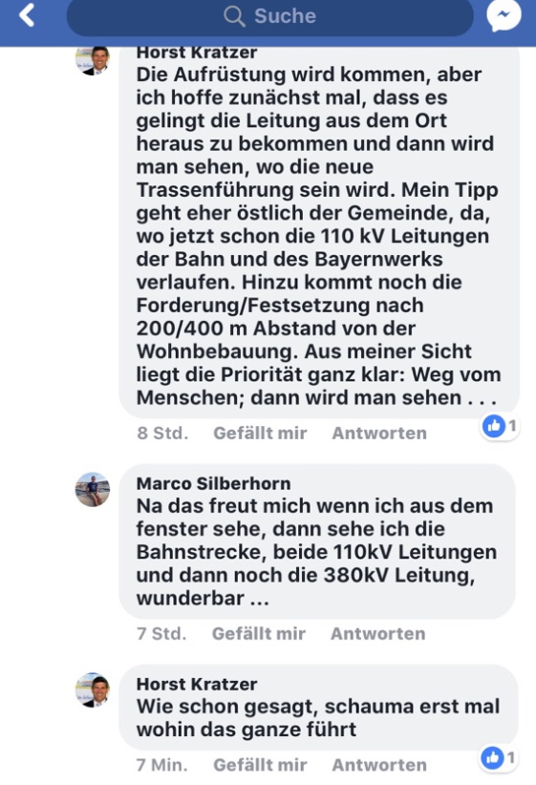
Trassendorf Postbauer-Heng
Quelle: Chat zwischen Bürgermeister Horst Kratzer und einem Anwohner, in: Facebook

Slide 17
Ziele
Konsequente Einhaltung der 400/200 m-Abstandsregelung zwischen Höchstspannungsleitungen und Wohnbevölkerung. Gleiches Recht für alle - keine Ausnahmen gegen den Willen der Betroffenen.
Sicherstellung der im LEP und NEP zugesagten Ermessensspielräume in der Trassenplanung zu Gunsten der Wohnbevölkerung.
Kein Sankt-Florians-Prinzip – sondern gemeindeübergreifende Suche nach einem Leitungsverlauf der ALLEN Anwohnern der Region den selben Sicherheitsabstand einräumt.
Wir fordern somit zum Schutze aller Anwohner der Region eine kreis- und gemeindeübergreifende prinzipielle Trassenplanung und damit die Abkehr von einer lediglich graduellen, lokal-abschnittsweisen Trassenoptimierung.
Der graduelle Ansatz führt lediglich zur expansiven Nutzung unnötiger Ausnahmetatbestände aufgrund schwierigen Geländeverlaufes und hoher Wohnraumdichte und führt das primäre Schutzziel des LEP ad absurdum.

Slide 18
Maßnahmen
Bisher 3 Arbeitstreffen mit TenneT und Heimatministerium sowie Bezirksregierungen (Zielvermittlung | Sicherstellung der frühzeitigen und völkerrechtskonformen Einbindung in den Planungsprozess| Waldüberspannung als eine Lösungsoption)
Explizit KEINE „strategische Einbindung“ von Bürgerinitiativen durch TenneT, sondern ein von uns initiiertes Dialogformat um unsere Standpunkte und Ziele mit dem Übertragungsnetzbetreiber in Begleitung des Ministeriums intensiv und vor allem diskursiv zu erörtern.
Kontakt in den Bayerischen Landtag
Kontakt zu Bürgermeistern und Gemeinderäten
Kontakt zu Bund Naturschutz
Einbindung weiterer Gemeinden (Berg, Berngau, Mühlhausen)
Betroffenheit = eine maßgebliche Einheit im Diskurs mit dem Ministerium

Slide 19
Status
Am 10.01.2018 veröffentlichte die Gemeinde Schwarzenbruck den Inhalt eines Schreibens von TenneT an den Bürgermeister der Gemeinde.
"Wir streben an, noch vor dem Sommer 2018, alle Vertreter von den anliegenden Kommunen, die Bürgerinnen und Bürger sowie die breite Öffentlichkeit über den anstehenden Ersatzneubau zu informieren. Anfang 2019 streben wir die Eröffnung des Raumordnungsverfahrens durch die Raumordnungsbehörde an. Wir setzen von Anfang an auf eine transparente Planung und wollen alle Beteiligten einladen, mit uns gemeinsam dieses wichtige Projekt der Energiewende umzusetzen.“
Nächstes Treffen der BI-Allianz P53 mit TenneT und Heimatministerium im Mai/Juni 2018.

Slide 20
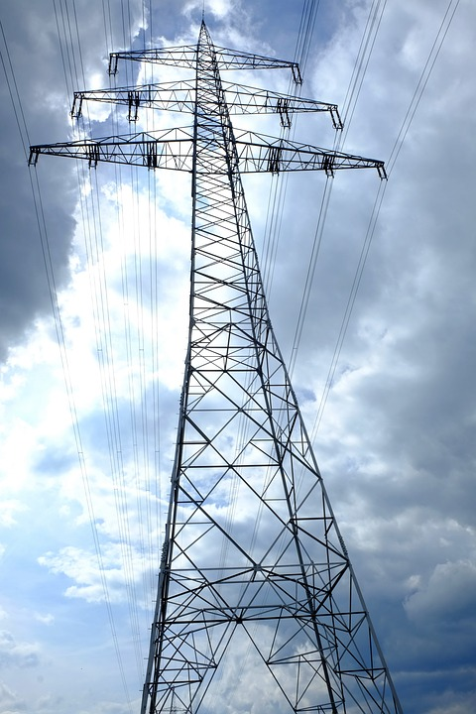
Fakten zu Masthöhen und Trassenbündelung
TenneT plant bislang die Aufrüstung auf 380 kV je nach Trassenkonzept mit zwischen 55 und 65 m bzw. bis zu 75 m hohen Masten (Lorenzkirche Nürnberg = 81m) innerhalb des bestehenden Trassenverlaufes.
Zum Vergleich: Lt. Bayernwerk betragen die aktuellen Masthöhen der 110 kV-Leitung zwischen Postbauer-Heng und Ezelsdorf zwischen 30-35 m.
Für die 75 m hohen Masten gibt es bei TenneT Gedankenspiele eine der beiden 110 kV-Leitungen zusätzlich zu der 380 kV-Leitung auf den Mast "mitzunehmen". Die Vor- und potentielle langfristige Nachteile einer solchen Variante müssen jedoch sehr sorgfältig gegeneinander abgewogen werden.

Slide 21
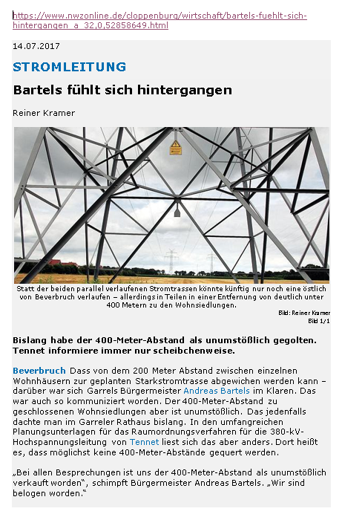
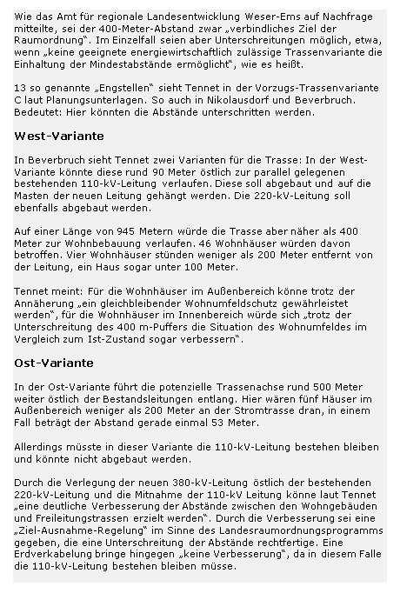
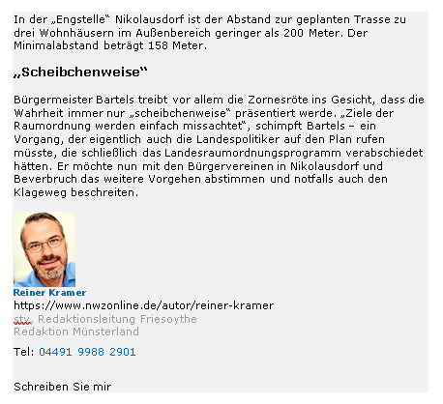
Dem Bürgermeister treibt es die Zornesröte ins Gesicht – Wie können wir das vermeiden?

Slide 22
Bürgerorientierte vorgaben im NEP 2030
„Bei M54 und M350 wird bei der Ablösung der bestehenden durch die neue Leitung möglichst die bestehende Trasse genutzt. Dabei sind Abweichungen von der aktuellen Trasse bei der nachgelagerten Planung möglich, um Abstände zu Siedlungen zu erhöhen oder bestehende Belastungen für den Naturraum zu verringern.“³

Slide 23
Fakten zum Trassenkorridor
Innerhalb bestehender Trasse bedeutet lt. TenneTs Gesamtprojektleiter, Dr. Peter Volkholz, 1 km links und 1 km rechts der aktuellen Trassenführung. Alle Planungen jenseits dieses Trassenkorridors ziehen unweigerlich ein Raumverordnungsverfahren nach sich.
In Praxis kam es auch schon vor, dass der Trassenkorridor "bei Erforderlichkeit" auf 10 km links und rechts vom aktuellen Trassenverlauf ausgedehnt wurde.²
Dies ermöglicht völlig neue Trassenverlaufskonzepte, die grundsätzlich dem Schutz ALLER Anwohnern der Region Rechnung tragen. Es bedarf lediglich des politischen Willens und dessen Durchsetzung.

Slide 24
Bürgerorientierte vorgabeN in der Aarhus-Konvention
„(4) Each Party shall provide for early public participation, when all options are open and effective public participation can take place. (5) Each Party should, where appropriate, encourage prospective applicants to identify the public concerned, to enter into discussions, and to provide information regarding the objectives of their application before applying for a permit.”
Aarhus Convention, 1998, S. 10, Artikel 6, Absatz 4 und 5

Slide 25
Bürgerorientierte vorgaben im neuen LEP
Entwurfsversion ☺
Finale Version ☹
„Die Festlegungen zu Höchstspannungsfreileitungen dienen dazu, den im Rahmen der Energiewende unerlässlichen Umbau der Energieinfrastruktur so schonend wie möglich zu gestalten. Intention ist es, Belastungen des besonders bedeutsamen Schutzgutes Mensch zu minimieren und soweit möglich sogar eine Verbesserung des Ist-Zustandes zu erreichen.“⁴
„Mit dem erforderlichen Um- und Ausbau des Höchstspannungsnetzes geht in der Regel ein unvermeidlicher Eingriff in einzelne Schutzgüter einher. Durch den vorsorglichen Schutz des Wohnumfeldes kann die Beeinträchtigung des Schutzgutes Mensch merklich reduziert werden. Dies kann unter Umständen zu einem größeren Eingriff auf das Schutzgut Landschaft führen.“⁴
⁴ Abschnitt D: Besondere Begründung der geänderten Festlegungen im Hinblick auf die Vorgaben des Art. 14 BayLplG in der Verordnung zur Änderung der Verordnung über das Landesentwicklungsprogramm Bayern (LEP), S. 88 (Kurzdarstellung und Umweltauswirkungen), in: https://www.landesentwicklung-bayern.de/fileadmin/user_upload/landesentwicklung/Dokumente_und_Cover/Instrumente/LEP_Beteiligungsverfahren_Feb_2017/LEP-Teilfortschreibung-2017/170328_LEP_Vorbl._Verordn._Begr__002_.pdf
„Höchstspannungsfreileitungen verändern durch ihre Dimension nicht nur die Landschaft, sondern beeinflussen auch das Wohnumfeld der Bevölkerung entlang der Leitungstrassen. Im Sinne einer vorausschauenden, nachhaltigen Raumplanung trägt daher ein vorsorgender Wohnumfeldschutz durch Einhaltung von Mindestabständen zwischen Höchstspannungsfreileitungen und Siedlungen zur Minimierung von Raumnutzungskonflikten bei. Höchstspannungsfreileitungen sind Stromleitungen mit einer Mindestspannung von 220 kV. Für den Fall, dass die Anwendung des Grundsatzes zu einem wesentlich längeren Streckenverlauf führt, sind in die planerische Abwägung der erhöhte Flächenverbrauch und die dadurch erforderlichen Ausgleichsmaßnahmen einzubeziehen. Sofern der Einsatz von Erdkabeln rechtlich und technisch möglich ist, soll dieser zur Minimierung der Konflikte mit dem Wohnumfeldschutz aber auch dem Landschaftsbild erfolgen, wenn andernfalls die o. g. Abstände nicht einzuhalten sind.“⁵ https://www.landesentwicklung-bayern.de/fileadmin/user_upload/landesentwicklung/Dokumente_und_Cover/Instrumente/LEP_Beteiligungsverfahren_Feb_2017/LEP-Teilfortschreibung-2017/LEP_Teilfortschreibung_Feb_2018/180220_Begruendung_der_geaenderten_Festlegungen.pdf, Seite 21

Slide 26
Bürgerbeteiligung
Dr. Martin Elsberger, Bayerisches Wirtschaftsministerium, Leiter Taskforce Netzausbau Bayern:
„Die Information der betroffenen Bevölkerung über die Maßnahme sowie die Einbindung in die Planung ist vorrangig als Aufgabe des Vorhabenträgers anzusehen.“⁴
„Einbindung in die Planung“ ist u.E. NICHT die unkoordinierte Entgegennahme voneinander unabhängiger Wunschpläne einzelner Gemeinden!
Einbindung bedeutet Teilnahme am Planungsprozess, nicht nur die Bewertung unterschiedlicher Planungsergebnisse. “…early public participation, when all options are open… before applying for a permit.” Aarhus Convention, 1998, S. 10, Artikel 6, Absatz 4 und 5.
Die von TenneT gepflegte „Informationskaskade“ ist ein Hindernis für die Planungsbeteiligung. Wie ist diese juristisch begründet?

Slide 27
Gesundheitsrisiken und -vorsorge
Die elektrische Leistung erhöht sich bei der P53 lt. TenneT um den Faktor 10,36.
Dies führt wiederum zur einer Versechsfachung der Stromstärke. Pro Stromkreis sollen 3.600 Ampere transportiert werden. Ein Strommast führt 2 Stromkreise.
Der Stromstärkenzuwachs um den Faktor 6 führt zu einer deutlichen Erhöhung der gesundheitlich maßgeblichen Magnetflussdichte. ⁵
Aus wissenschaftlichen Studien gibt es Hinweise auf statistische Zusammenhänge zwischen bestimmten Krankheitsbildern und elektromagnetischen Feldern unterhalb der Grenzwerte.⁶
Da in unserer Region mehrere Hoch- und Höchstspannungsleitungen verlaufen, erfordert die regionale Konzentration mehrerer Leitungen sowie deren Aufrüstung erst recht die konsequente großräumige (gemeindeübergreifende) Einhaltung von Abstandsregeln und nicht umgekehrt.

Slide 28
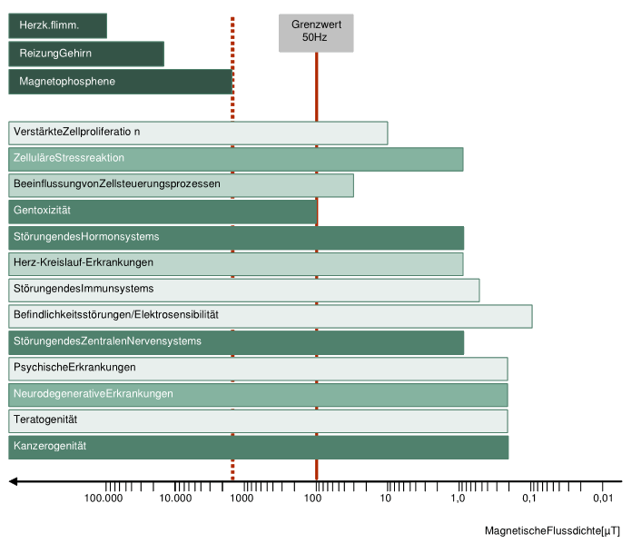
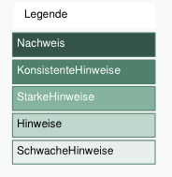
Wissenschaftliche Evidenzen für Gesundheitliche Auswirkungen und Biologischer Effekte durch niederfrequente Magnetfelder sowie WerteBereich der Magnetischen Flussdichte, in denen diese Wirkungen festgestellt wurden
Quelle: EMF-Handbuch/ECOLOG, S. 24

Slide 30
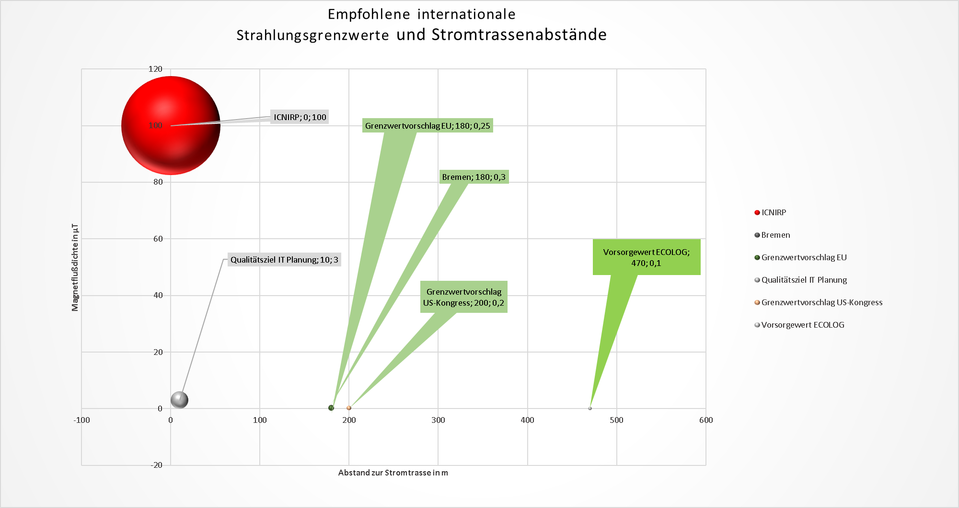
LEP Bayern
LEP Bayern

Slide 31
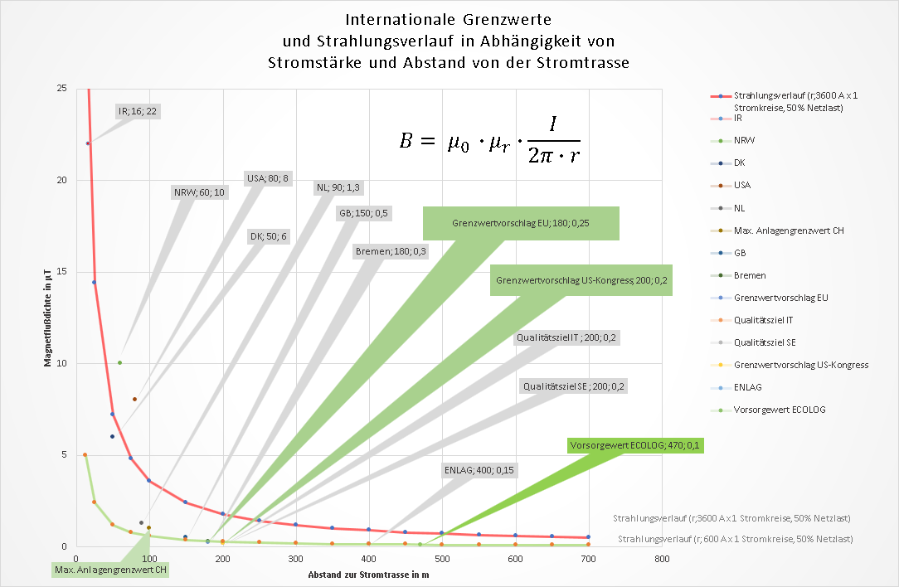

Slide 32
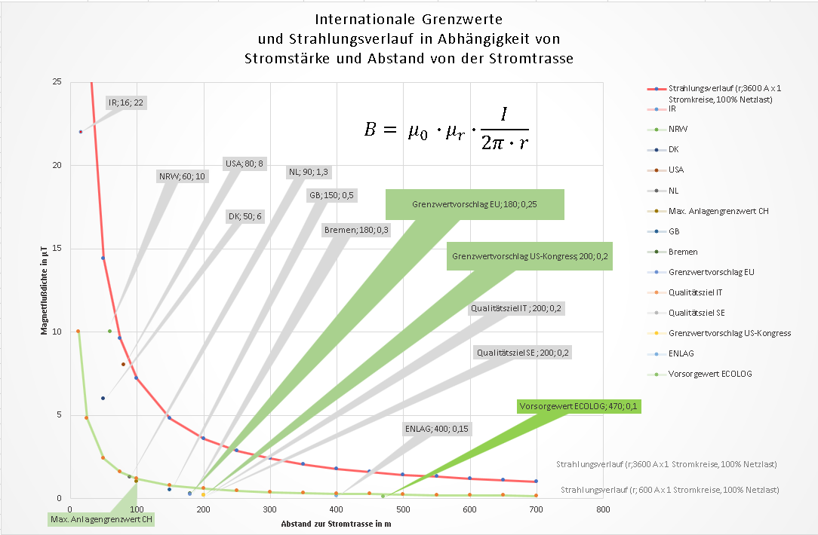

Slide 33
Energiewirtschaftlichkeit
Der Inhalt und Umfang der häufig zitierten „Energiewirtschaftlichkeit“ konnte uns von TenneT bislang nicht definiert werden.
Unbestritten ist jedoch, dass die Schädigung der Gesundheit und Grundstücksentwertungen entlang der Trasse keinerlei Einfluss auf die Energiewirtschaftlichkeitsrechnung des Netzbetreibers haben wird – leider.
Folgte man dem wissenschaftlich-fundierten Ansatz der Systemwirtschaftlichkeit⁷ (Wirkungen auf das Umfeld eines Investitionsobjektes werden dabei kalkulatorisch in Ansatz gebracht) wären sog. „energiewirtschaftlich“ begründete Ausnahmetatbestände nicht mehr zu rechtfertigen.
Wirtschaftlicher Ausgangspunkt der Trassenneuplanung der P53 muss bei genauer Analyse nicht die bestehende Trasse, sondern die kürzeste Verbindungslinie zweier Punkte eines Streckenabschnittes sein. Dadurch mögliche Einsparungen im Streckenverlauf kompensieren Mehrausgaben, die durch „Umgehungstrassen“ zum nachhaltigen Schutz der Wohnbevölkerung notwendig werden.

Slide 34
„energie-wirtschaftliche“ Ideallinie(orange) und Ist-Verlauf (Rot) mit hoher Wohnraumdichte

Slide 35
Unter-schiedliche Wohnraum-dichte

Slide 36
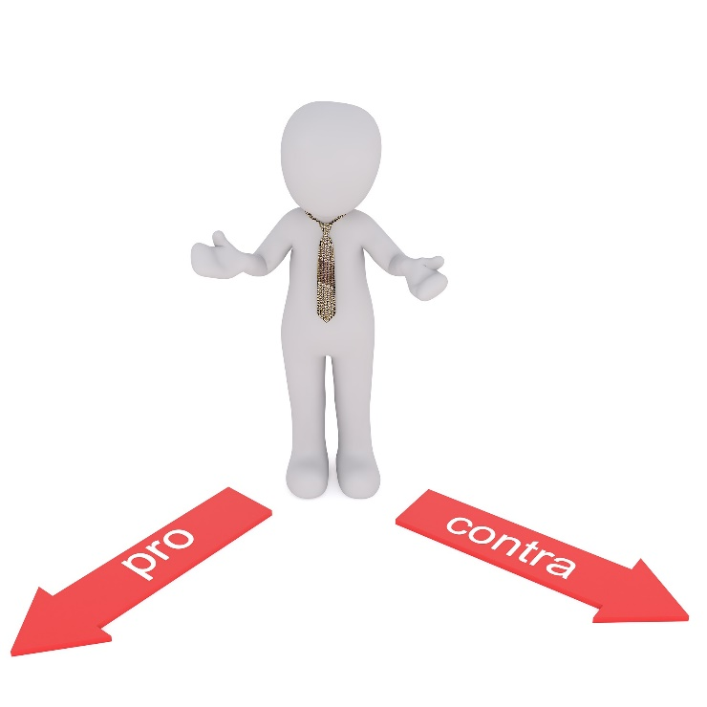
Waldüberspannung bei hoher Wohnumfeldkonzentration
Waldüberspannung⁸ (vor allem bei Bannwald) ermöglicht kreative Lösungen in dicht besiedelten Regionen.
Die Überspannung von Wäldern sichert langfristig deren ökologischen Bestand.
Waldüberspannung führt zu Wiederaufforstung überflüssig gewordener Waldschneisen und erhöht dadurch den Nettobestand an Bäumen.
Siehe Video⁹ ab Minute 1:39

Slide 37
Appell
Die Bürgerinitiativen benötigen den Schutz und die Unterstützung durch die jeweiligen Landratsämter.
Wir möchten sie als Partner an unserer Seite im Dialog mit dem Übertragungsnetzbetreiber TenneT, den Ministerien und Bezirksregierungen wissen.
Nur durch die ganzheitliche Koordination auf Landkreisebene können gemeinde- und kreisübergreifende prinzipielle Lösungen durchgesetzt werden, die ALLEN Bürgern die selben Abstandsrechte zugestehen sowie neue Ungerechtigkeit und Betroffenheit vermeiden.
Warum sollten gerade die Bürger in Bayern schlechter gestellt werden, als in anderen Bundesländern?

Slide 38
SChlusswort
Schwierige Geländeverläufe rechtfertigen keine Ausnahme der staatlichen Gesundheitsfürsorge für die betroffenen Bürger, sondern erfordern kreative und intelligente Ingenieure.
Wenn eine Regel nicht anwendbar erscheint, ist nicht die Regel zu hinterfragen, sondern deren Umsetzungsversuch.
Wenn der Abstand nicht ausreicht, muss eben der Planungshorizont erweitert werden.
„Keine medizinischen Feldversuche an bayerischen Wählern!“

Slide 39
V.i.s.d.P.
Markus Reuter
Sprecher der BI-Allianz P53
Zur Schwärz 19
90559 Burgthann/Ezelsdorf
Telefon: +49 151 626 206 74
E-Mail: bi-ezelsdorf@outlook.de
https://www.bi-ezelsdorf.org
Alle benutzen Graphiken und Fotos stehen als „Creative Commons CC0“ lizenzfrei auf https://www.pixabay.de zur freien Verfügung.
Die Herkunft der benutzten Landkarten wurden mit Bayernatlas und Google Earth hinreichend gekennzeichnet.

